Slide 1
Makine Öğrenmesi
6. hafta
  Yapay Sinir Ağlarına Giriş
  Tek katmanlı YSA’lar
    Algılayıcı (Perceptron)
    Adaline (Adaptive Linear Element)

Slide 2
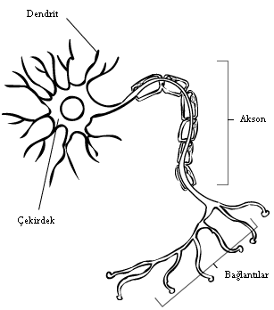
Biyolojik Sinir Hücresi
Biyolojik sinirler dört ana bölümden oluşmaktadır. Bunlar:
  Dendrit,
  Akson,
  Çekirdek,
  Bağlantılar.

Slide 3
Biyolojik Sinir Hücresi
Dendrit: Bağlı olduğu yerlerden gelen işaretleri çekirdeğe iletir.
Çekirdek: Dendritten gelen işaretleri bir araya toplar ve aksona iletir.
Akson: Toplanan bu işaretleri işleyerek nöronun diğer ucunda bulunan bağlantılara gönderilir.
Bağlantılar: Üretilen bu işareti diğer nöronlara iletir.

Slide 4
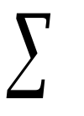
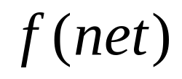
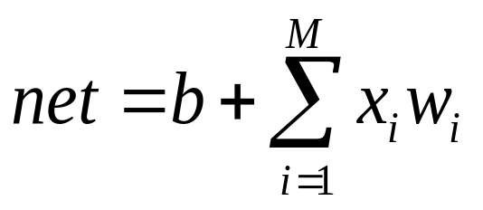
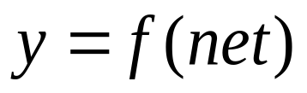
Yapay Sinir Hücresi
x₁
w₁
net
y
x₂
w₂
w_{n}
x_{n}
b

Slide 5
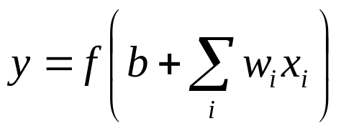
Tek Katmanlı Yapay Sinir Ağı
Tek katmanlı ileri beslemeli ağlar her biri belli ağırlıklarla tüm girişlere bağlı olan bir veya daha fazla çıkış nöronuna sahiptir. Şekilde gösterildiği gibi en basit ağ, iki giriş ve bir çıkıştan oluşur. Nöronun girişi, giriş değişkenlerinin ağırlıklı toplamına sapma (b) değerinin eklenmesiyle hesaplanır. Ağın çıkışı, hesaplanan toplamın bir f fonksiyonu olan çıkış nöronunun aktivasyonuyla aşağıdaki gibi hesaplanır.
x₁
w₁
w₂
y
x₂
w_{M}
b
x_{M}
+1

Slide 6
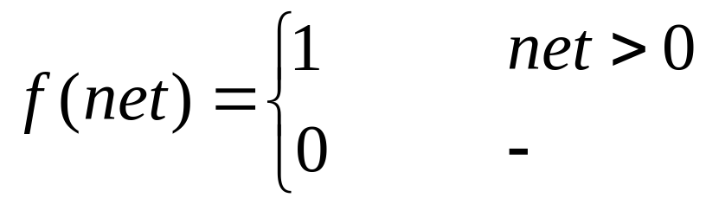
Aktivasyon Fonksiyonu
Tek katmanlı ağlarda f aktivasyon fonksiyonu doğrusaldır. Biyolojik hücrelerdeki gibi hesaplanan toplam değerin belirli bir eşik değerinden büyük olması durumunda çıkış aktive edilir. Diğer durumlarda çıkış pasiftir. Bu iki değer bazı çalışmalarda 0 ve 1 iken bazılarında -1 ve 1 değerlerini alır.

Slide 7
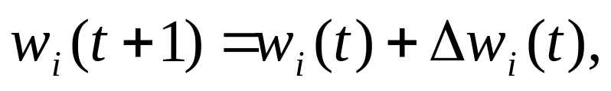
Öğrenme Kuralı
İki öğrenme kuralını konuşacağız: 1958’de Rosenblatt tarafından önerilen Algılayıcı (perceptron) kuralı ve 1960’da Widrow ve Hoff’un önerdiği Adaline (Delta veya LMS kuralı). Her iki yöntem de birbirine çok benzer. Her ağırlık için eski değere bir düzeltme eklenerek yeni bir değer hesaplanır.

Slide 8
Genel Algoritma
Hem algılayıcı hem de adaline için algoritma adımları şöyledir:
  Bağlantılar için rasgele ağırlıklarla başla.
  Eğitim kümesinden bir örnek seç (x örneğin girişi ve d örneğin sınıfı).
  Çıkışı (y) hesapla. Eğer y ≠ d ise, tüm w_{i} bağlantı ağırlıklarını öğrenme kuralının bulduğu Δw_{i} değerine göre değiştir.
  2. adıma git.

Slide 9
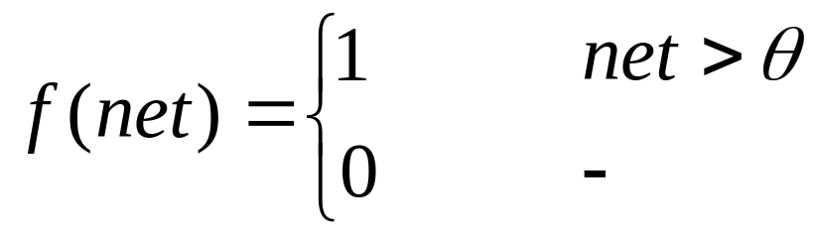
Algılayıcı (Perceptron)
Aktivasyon fonksiyonu için bir eşik (θ) değeri kullanılır. Hesaplanan ‘net’ değeri θ değerinden büyükse çıkış aktive edilir.
x₁
w₁
net
y
x₂
w₂
...
w_{M}
b
θ
x_{M}

Slide 10
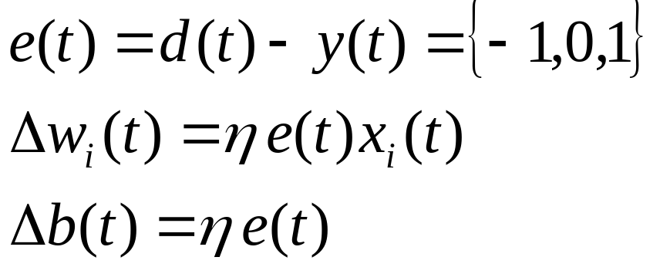
Algılayıcı (Perceptron)
Ağın bulduğu çıkış değeri gerçek değere uymuyorsa (mutlak hata 1 ise) Δw_{i}(t) değerleri aşağıdaki gibi hesaplanır.
burada η öğrenme katsayısı değeri özenle seçilmiş bir sabittir.

Slide 11
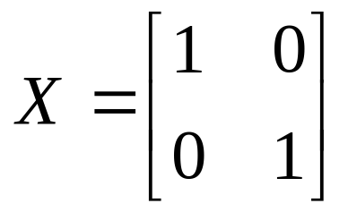
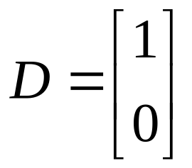
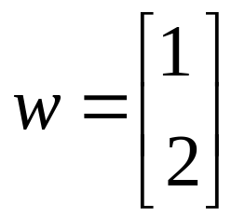


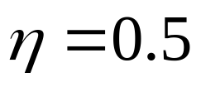
Örnek
X ve D verisine göre algılayıcı eğitimi sonucu ağırlıkları bulalım.
Varsayımsal başlangıç değerleri şöyle olsun.

Slide 12
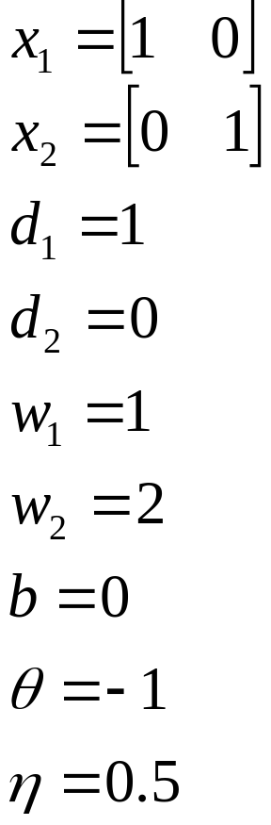
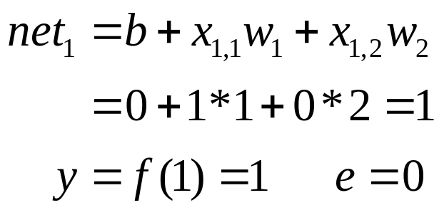
Örnek
İki boyutlu veri kümemizde 2 örnek mevcuttur. Buna göre sırayla ileri beslemeleri hesaplayalım.
İlk veri örneği doğru sonuç üretti. Ağırlıklar güncellenmez.

Slide 13
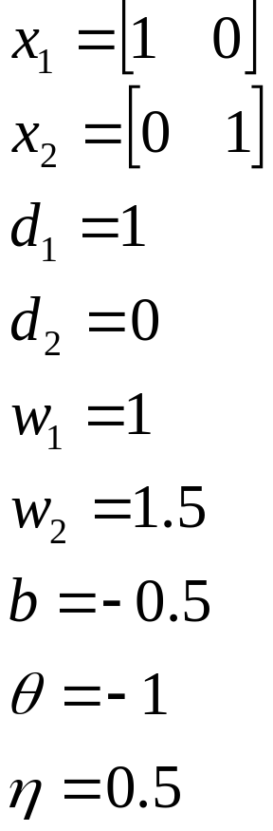
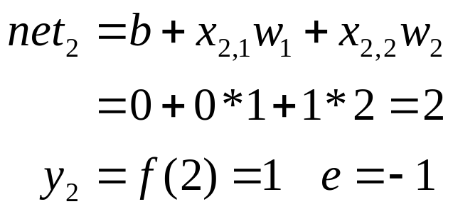
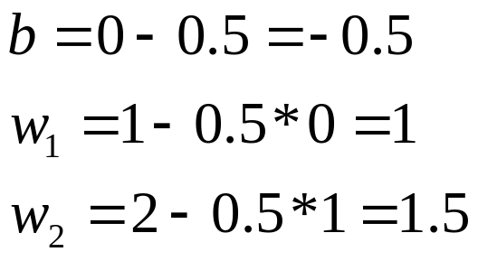
Örnek
İkinci örneğimizin sonucunu hesaplayalım.
Yanlış sonuç ürettiği için ağırlıklar güncellenir.

Slide 14
Adaline (Adaptive Linear Element)
Eşik değeri, aktivasyon fonksiyonuna giren toplama eklenir. Hesaplanan net değeri sıfırdan büyükse çıkış aktive edilir.
x₁
w₁
net
y
x₂
w₂
...
w_{M}
b
x_{M}

Slide 15
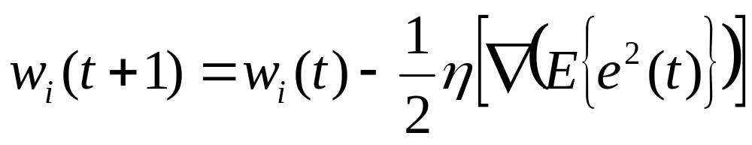
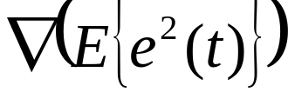
Adaline (Adaptive Linear Element)
Widrow ve Hoff tarafından geliştirilen “en küçük ortalama kare” (LMS) yöntemiyle eğim azaltmayı hedefleyen öğrenme algoritmasıdır. Karesel hatalar toplamının minimum olmasına dayanır. Ağırlıkları güncellemek için aşağıdaki temel denklem kullanılır:
burada ifadesi eğim vektörüdür.

Slide 16
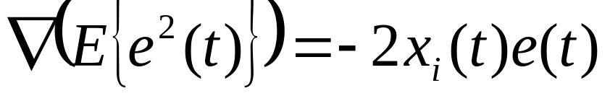
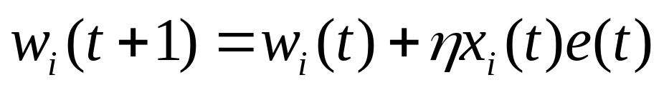
Adaline (Adaptive Linear Element)
Eğim vektörünün hesaplanması için aşağıdaki denklem kullanılabilir:
Bu açılım önceki denklemde yerine konulursa ağırlık güncelleme denklemi şu şekli alır:

Slide 17
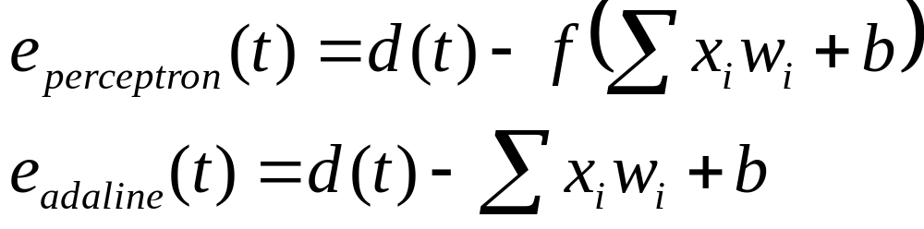
Adaline (Adaptive Linear Element)
Bulunan ağırlık güncelleme denklemi aslında algılayıcı ile aynıdır. Tek fark algılayıcıda hata hesaplanırken aktivasyon fonksiyonun çıkışı ile istenen hedef farkı alınırken adaline için aktivasyon fonksiyonunun girişi olan “net” değeri ile istenen hedef farkı hesaplanır.

Slide 18
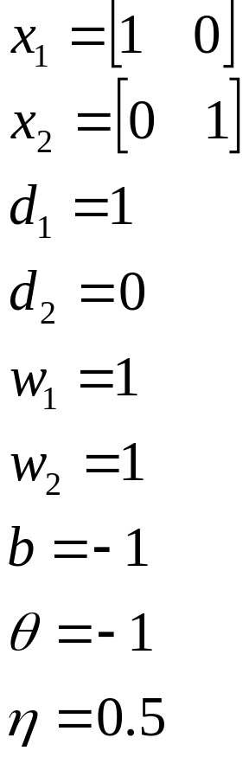
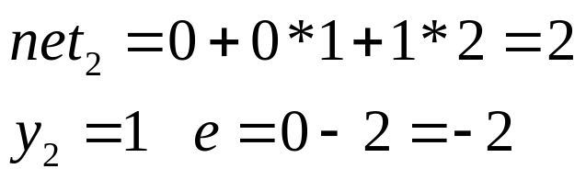
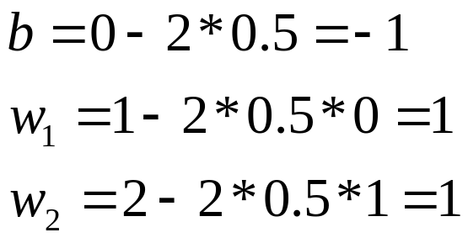
Örnek
Önceki örneğimizin 2. iterasyonunu Adaline için tekrarlayalım.
İkinci veri örneği yanlış sonuç üretti. Ağırlıklar güncellenmelidir.

Slide 19
ÖDEV
Algılayıcı ve Adaline için hazırlanmış MATLAB kodları ile önceki derslerde verilen sentetik veri kümeleri analiz edilecek ve bu analizlerde üç farklı çapraz geçerlik yöntemi kullanılacaktır.

